Slide 1
Advanced Operation System
Homework Report
Department of Computer Science and Engineering,
National Sun Yat-sen University, Kaohsiung.
ID : M153140005
Lecturer : 王冠智
Submission : 2026.10.22
Demonstration : 2026.11.03

Slide 2
Outline
2
  Directory
    Homework Requirement
    Reference String Implement
      Random
      Locality
      Custom (Introduction)
    Algorithm Implement
      FIFO
      MFU
      ESC
      Custom (Introduction)
    Results

Slide 3
Homework
3
  Homework
  Requirement

Slide 4
Homework
4
  作業要求
  實作FIFO、MFU、ESC演算法並比較其效能
  設計一套演算法並在其中一項Benchmark中勝出
  繪製圖表並討論演算法行為

Slide 5
Implement
5
  Implement

Slide 6
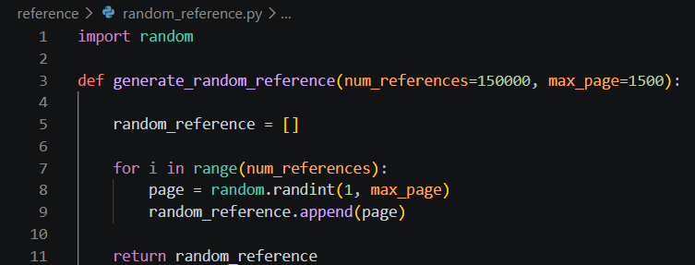
Implement
6
  Random Reference

Slide 7
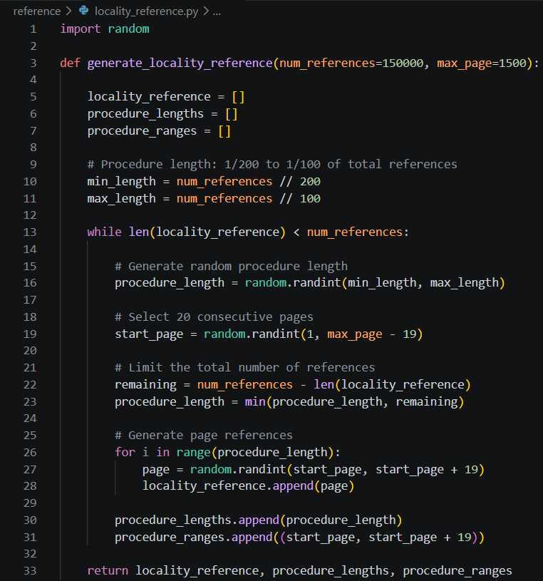
Implement
7
  Locality Reference

Slide 8
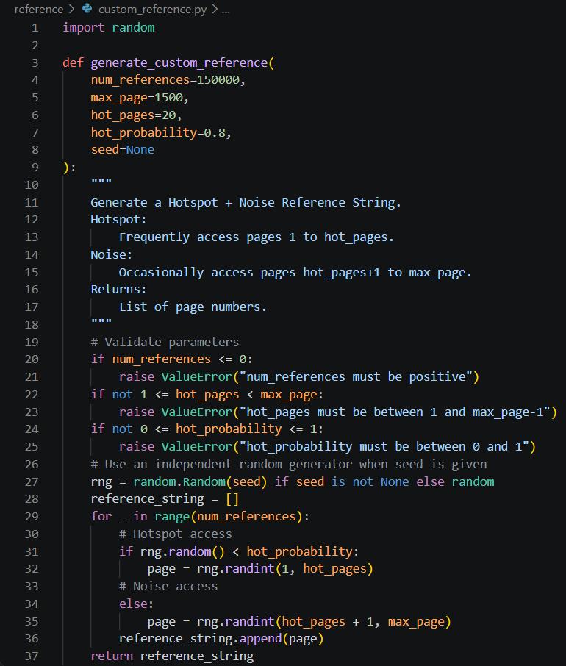
Implement
8
  Custom Reference

Slide 9
Implement
9
  Custom Reference
  設計方式
    總存取次數： 150,000 次 Page References (作業要求)
    Page 範圍： 1～1500 (作業要求)
    80% Hotspot Access： 集中存取 Page 1～20
    20% Random Access： 隨機存取 Page 21～1500
    Read / Write Ratio： 約 70% Read、30% Write (所有Reference統一規格)
  設計目的
    模擬少數熱門頁面頻繁使用，以及偶發非熱門頁面存取
    評估演算法是否有效保留 Hot Pages，減少非必要 Page Fault

Slide 10
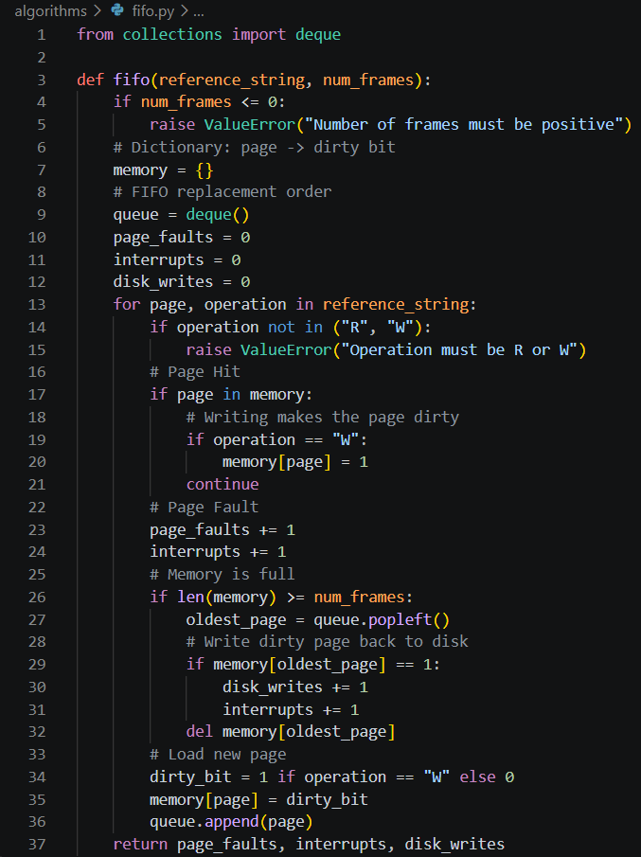
Implement
10
  FIFO

Slide 11
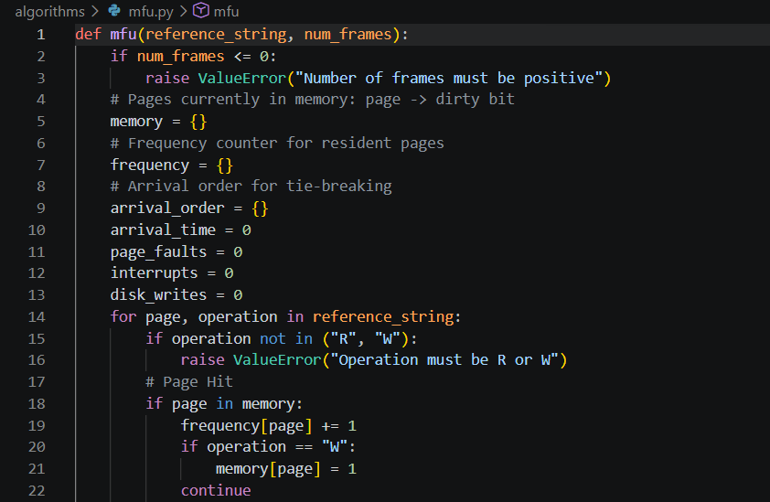
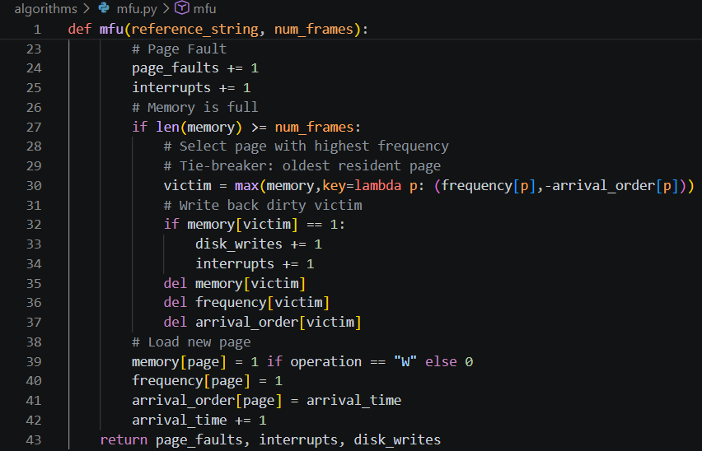
Implement
11
  MFU

Slide 12
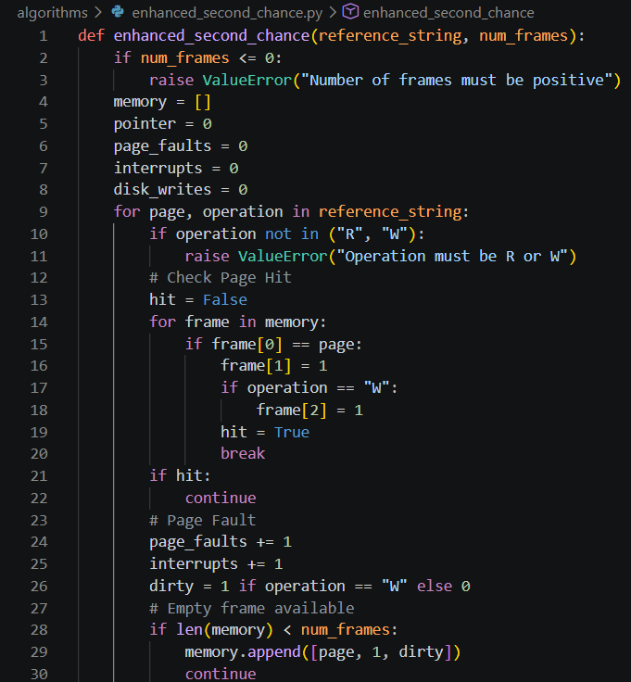
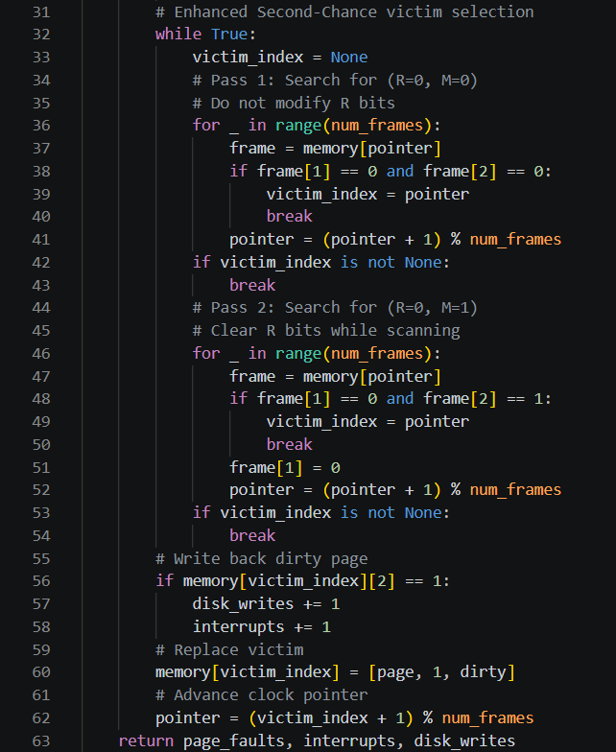
Implement
12
  ESC

Slide 13
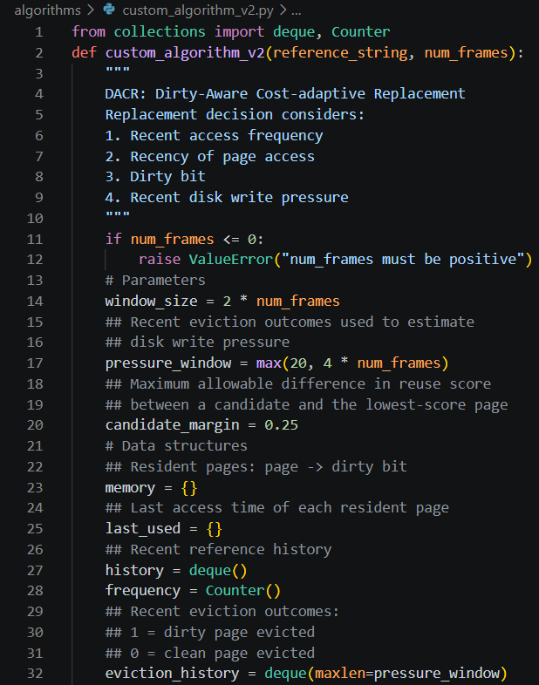
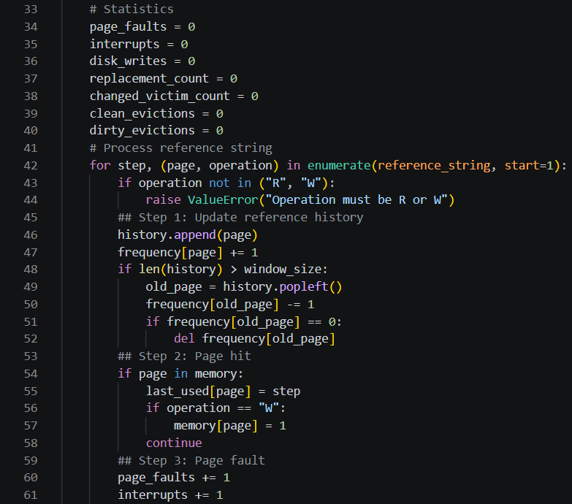
Implement
13
  Custom Algorithm

Slide 14
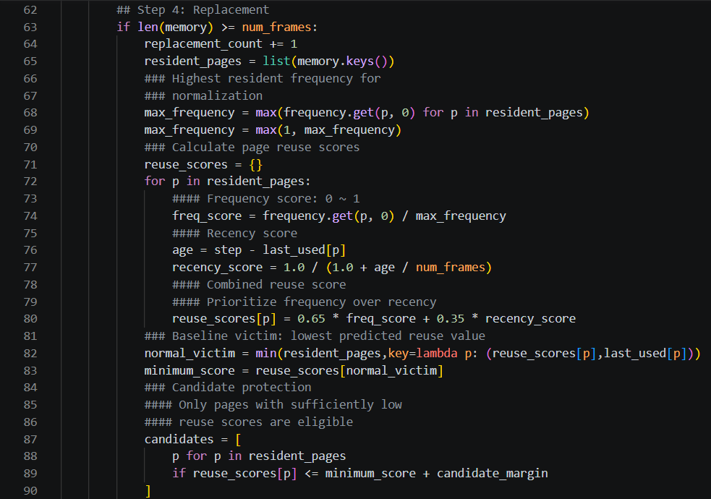
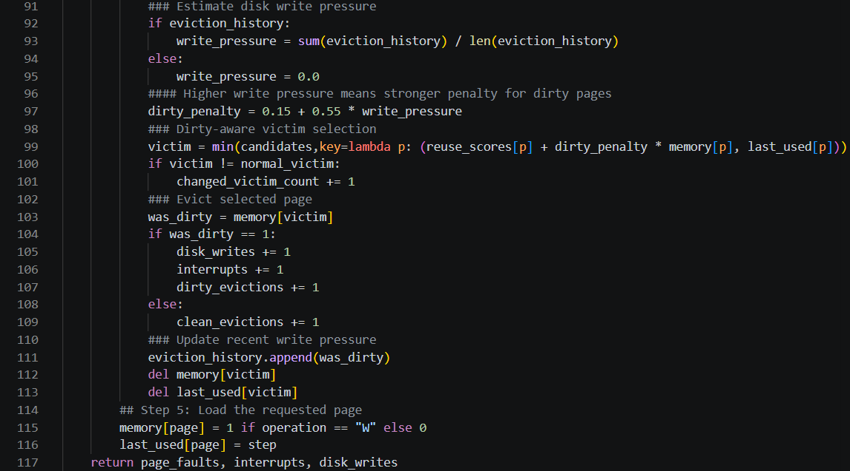
Implement
14
  Custom Algorithm

Slide 15
Implement
15
  Custom Algorithm
  設計動機
    針對Hot Page模式，以LFU(保留常用Page)為基礎來設計
    欲減少Disk Write次數，故套用Dirty Penalty來賦予演算法對Disk Write的敏感度
  設計目標
    保留常用Pages
    避免Dirty Bit頻繁寫入記憶體
    計算淘汰成本(Cost)以決定淘汰目標

Slide 16
Implement
16
  Custom Algorithm
  演算法運作流程
    用Sliding Window紀錄近期Page出現頻率
    考慮近期出現頻率跟近期使用率(賦予權重)，評估保留價值
    篩選保留價值低的Pages作為候選人(Candidate)
    依Dirty Eviction比例調整懲罰係數(Dirty Penalty)
    從Candidate中選取Cost最低的進行淘汰

Slide 17
Implement
17
  Custom Algorithm
  演算法運作流程
    用Sliding Window紀錄近期Page出現頻率
      W (Window Size) = 2 * num_frame (Frame數量)
      Deque存取近W次的Page Reference (僅存取部分歷史)
      統計Window中，各Page出現的次數
      Window滿了就刪掉最舊的紀錄
    考慮近期出現頻率跟近期使用率(賦予權重)，評估保留價值
    篩選保留價值低的Pages作為候選人(Candidate)
    依Dirty Eviction比例調整懲罰係數(Dirty Penalty)
    從Candidate中選取Cost最低的進行淘汰

Slide 18
Implement
18
  Custom Algorithm
  演算法運作流程
    用Sliding Window紀錄近期Page出現頻率
    考慮近期出現頻率跟近期使用率(賦予權重)，評估保留價值
      F(p) = Frequency(p) / MaxFrequency
      R(p) = (1 + Age(p)/num_frame)⁻¹
      ReuseScore(p) = 0.65F(p) + 0.35R(p) (分數越高則越有保留價值)
    篩選保留價值低的Pages作為候選人(Candidate)
    依Dirty Eviction比例調整懲罰係數(Dirty Penalty)
    從Candidate中選取Cost最低的進行淘汰

Slide 19
Implement
19
  Custom Algorithm
  演算法運作流程
    用Sliding Window紀錄近期Page出現頻率
    考慮近期出現頻率跟近期使用率(賦予權重)，評估保留價值
    篩選保留價值低的Pages作為候選人(Candidate)
      找 ReuseScore(p) 中最低的 (S_{min})
      Threshold = S_{min} + 0.25 (將ReuseScore(p)在這個值以下Page的列入CandidateSet)
    依Dirty Eviction比例調整懲罰係數(Dirty Penalty)
    從Candidate中選取Cost最低的進行淘汰

Slide 20
Implement
20
  Custom Algorithm
  演算法運作流程
    用Sliding Window紀錄近期Page出現頻率
    考慮近期出現頻率跟近期使用率(賦予權重)，評估保留價值
    篩選保留價值低的Pages作為候選人(Candidate)
    依Dirty Eviction比例調整懲罰係數(Dirty Penalty)
      P = DirtyEviction / HistoryEviction (近期淘汰事件中產生Disk Write次數)
      λ = 0.15 + 0.55P (Dirty Penalty)
    從Candidate中選取Cost最低的進行淘汰

Slide 21
Implement
21
  Custom Algorithm
  演算法運作流程
    用Sliding Window紀錄近期Page出現頻率
    考慮近期出現頻率跟近期使用率(賦予權重)，評估保留價值
    篩選保留價值低的Pages作為候選人(Candidate)
    依Dirty Eviction比例調整懲罰係數(Dirty Penalty)
    從Candidate中選取Cost最低的進行淘汰
      Cost(p) = ReuseScore(p) + λD(p) (淘汰最低Cost的Page)

Slide 22
Results
22
  Results

Slide 23
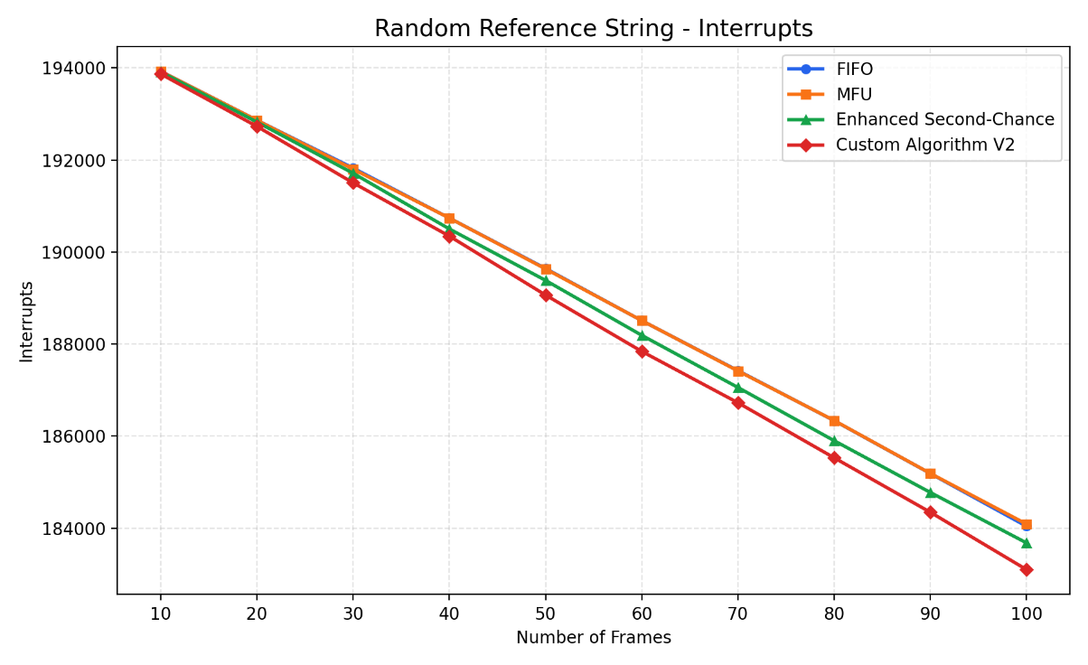
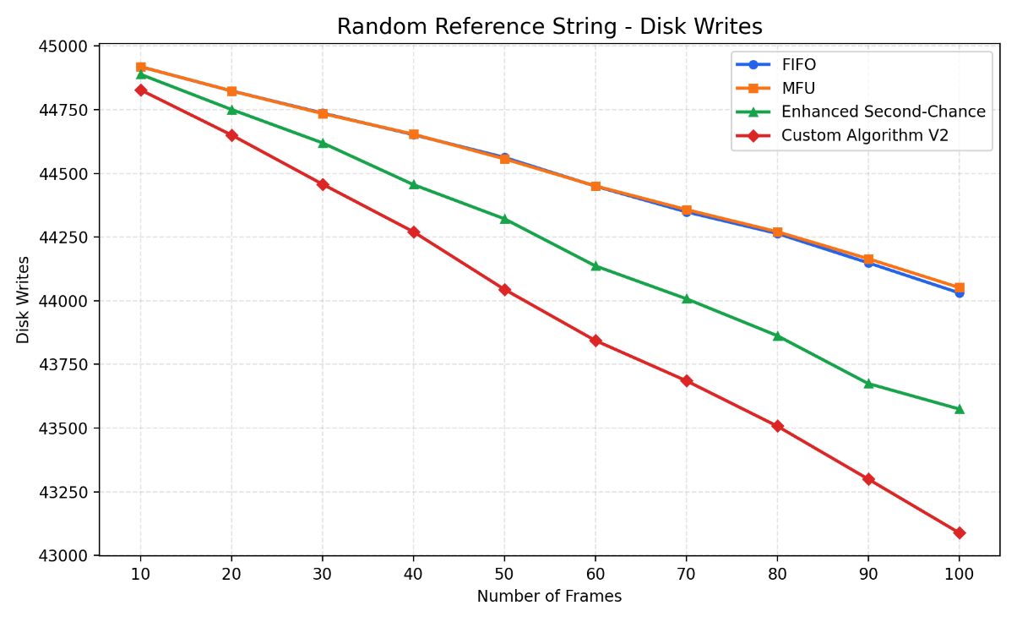
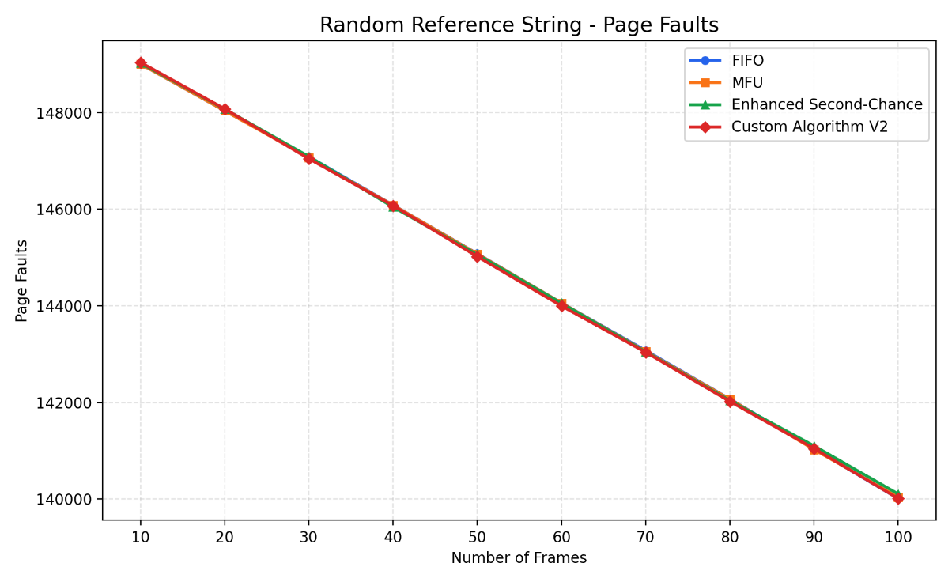
Result
23
  Random Page Reference

Slide 24
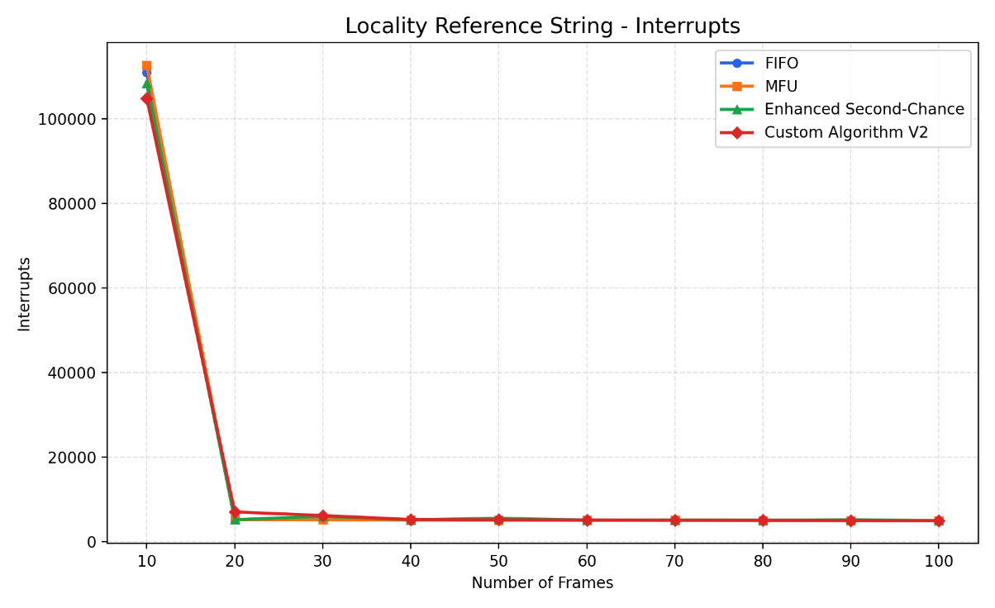
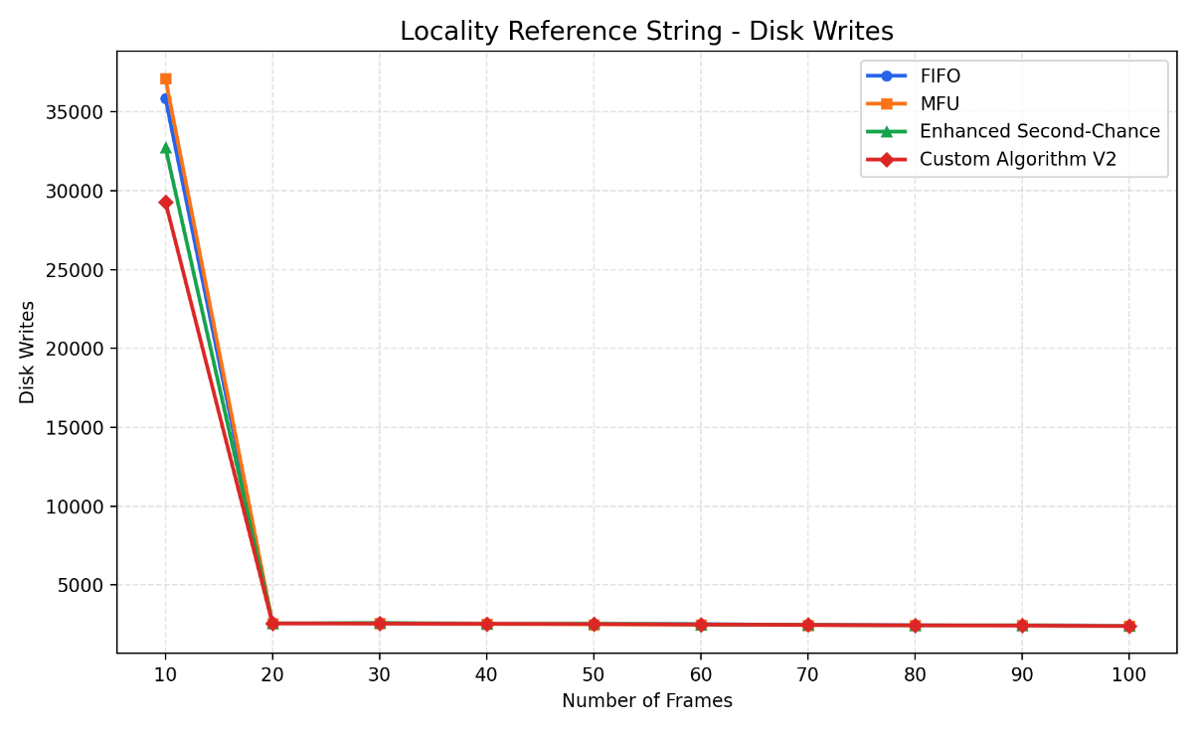
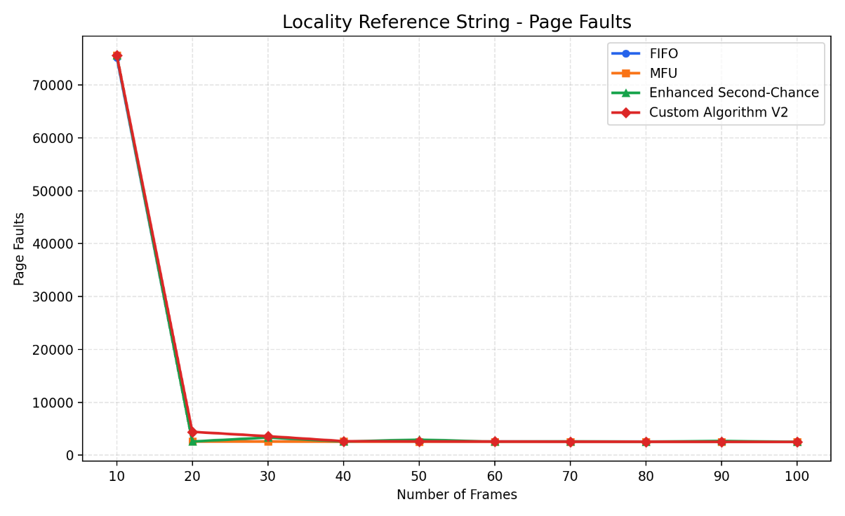
Result
24
  Locality Page Reference

Slide 25
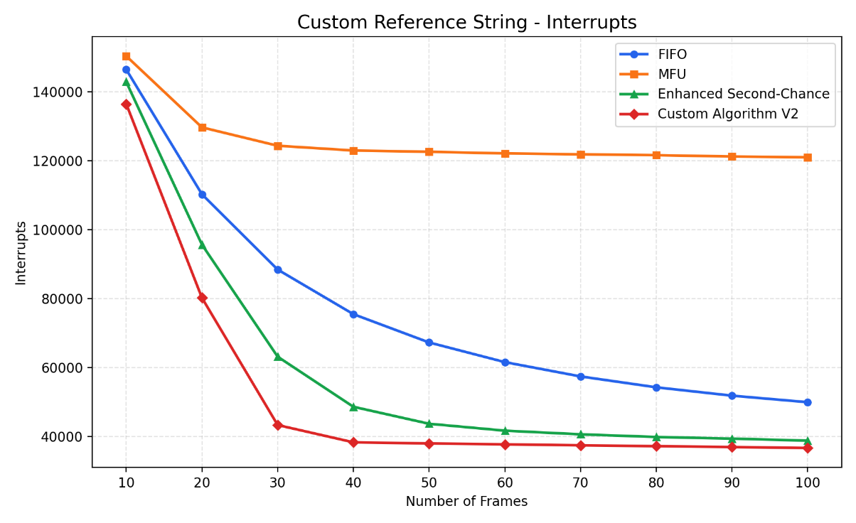
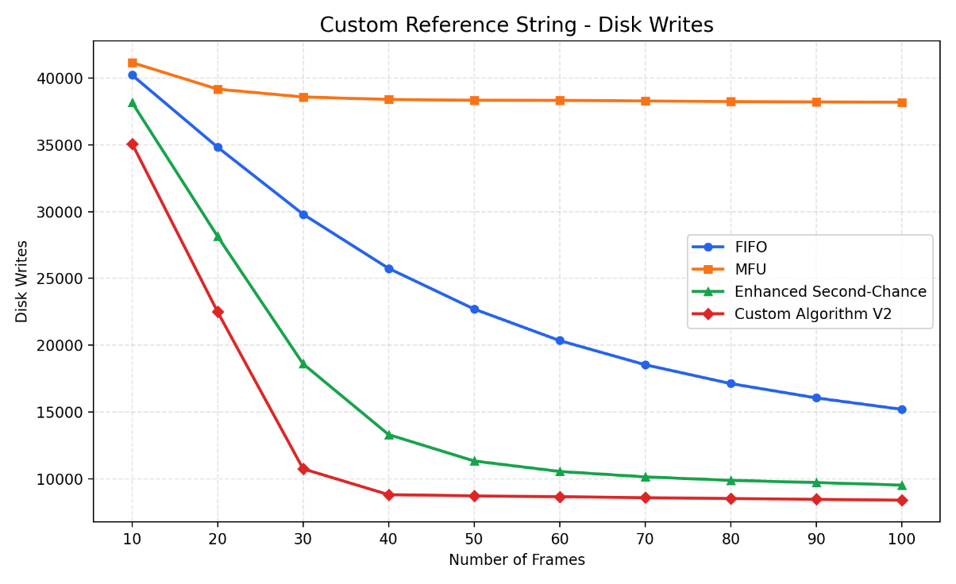
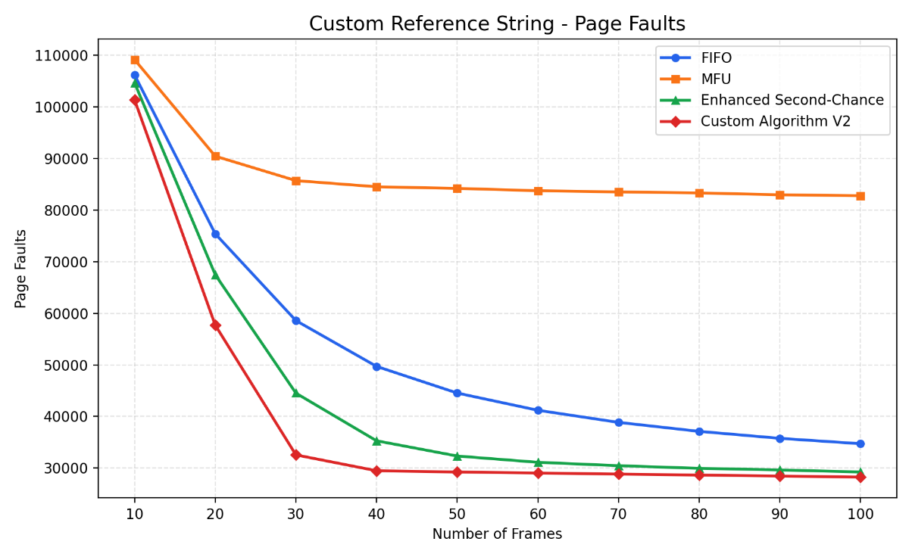
Result
25
  Custom Page Reference

